Slide 1
情報モラル指導への取り組み
さわやかちば県民プラザ研修会講座
平成21年8月4日
柏市立田中小学校
教頭 西田光昭
E-mail： nishida@derek.jp
http://derek.jp/

Slide 2
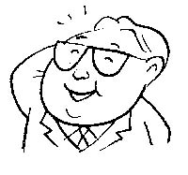
私について
西田 光昭（にしだ みつあき）
地域教育ネットワーク作りと運用
学校のICT環境作り
    教育の情報化に関する手引き
情報モラル指導いろいろ
  情報モラル指導セミナー指導グループ
  情報モラル指導検討委員会
  学校情報セキュリティ委員会
  子どもの携帯電話等の利用に関する調査委員会
  メディア教育開発センター K3プロジェクト委員

Slide 3
情報モラル指導への取り組み
メディアに囲まれた生活
子どもを取り巻く環境
  携帯を持たせないことをどう考えるか
何を指導するのか
  学習指導要領で求められること
  教育の情報化に関する手引き
情報モラルの指導事例
家庭での取り組み

Slide 4
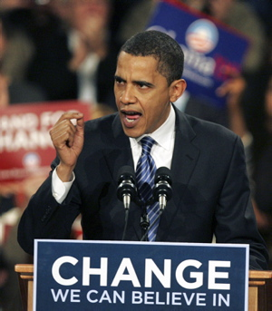
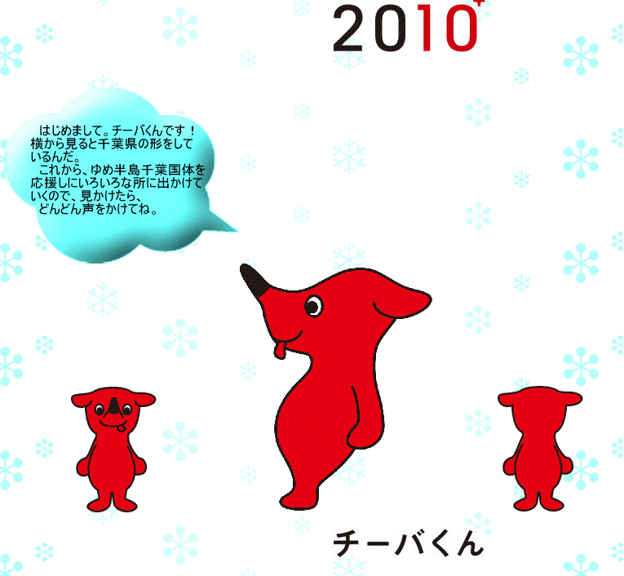
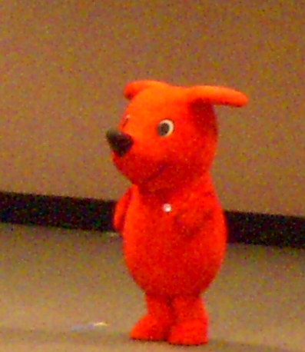
この人は誰？

Slide 5
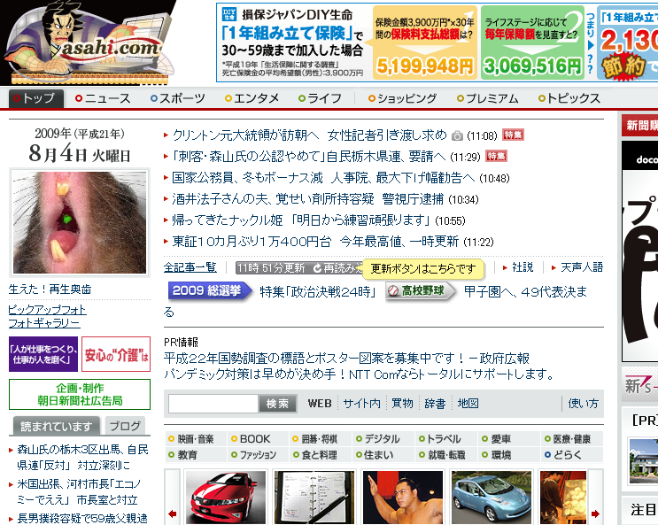
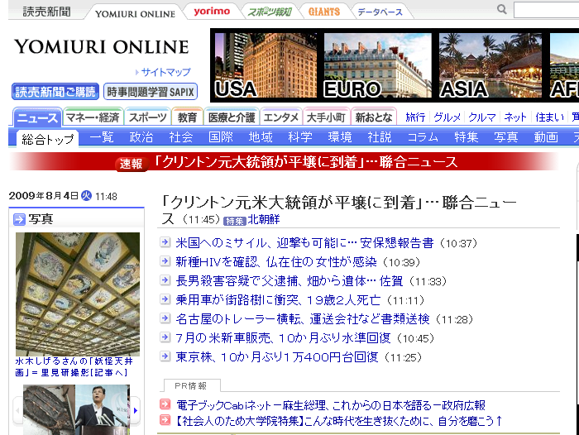
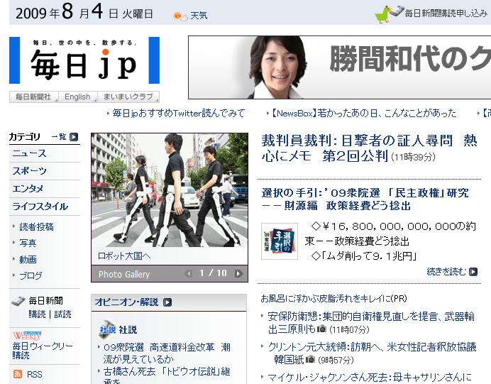
報道を比べる：選べる

Slide 6
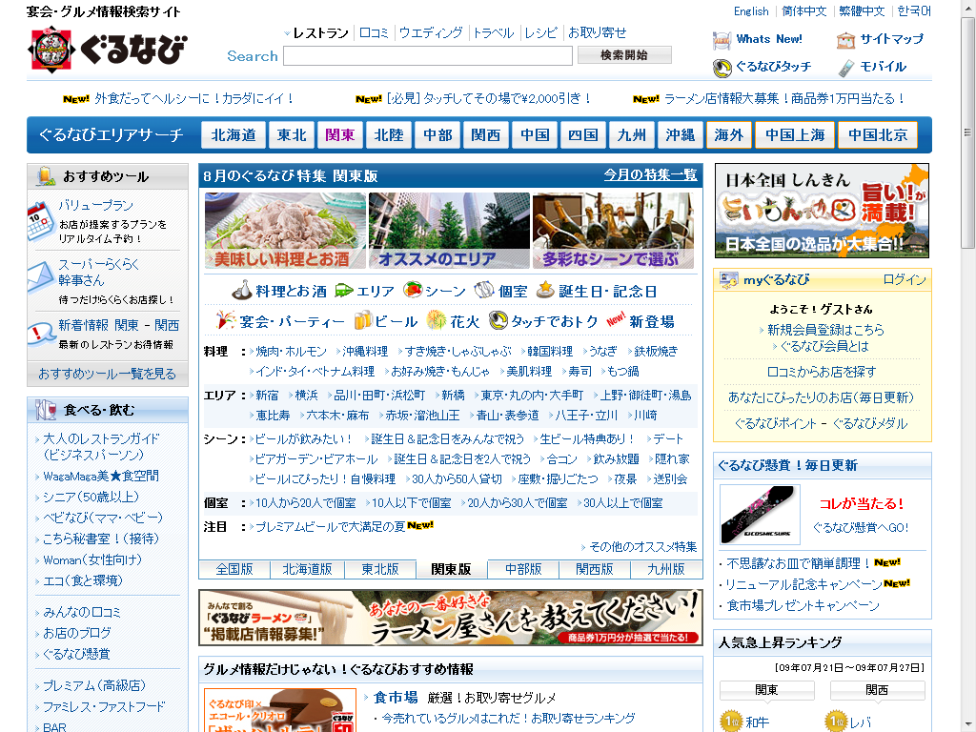
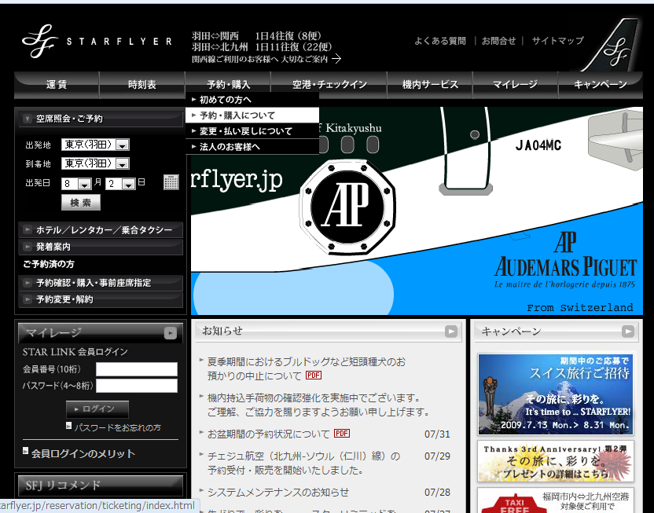
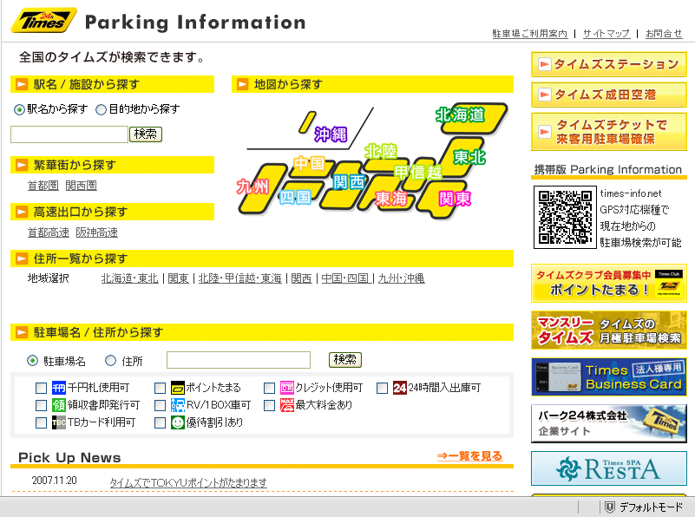
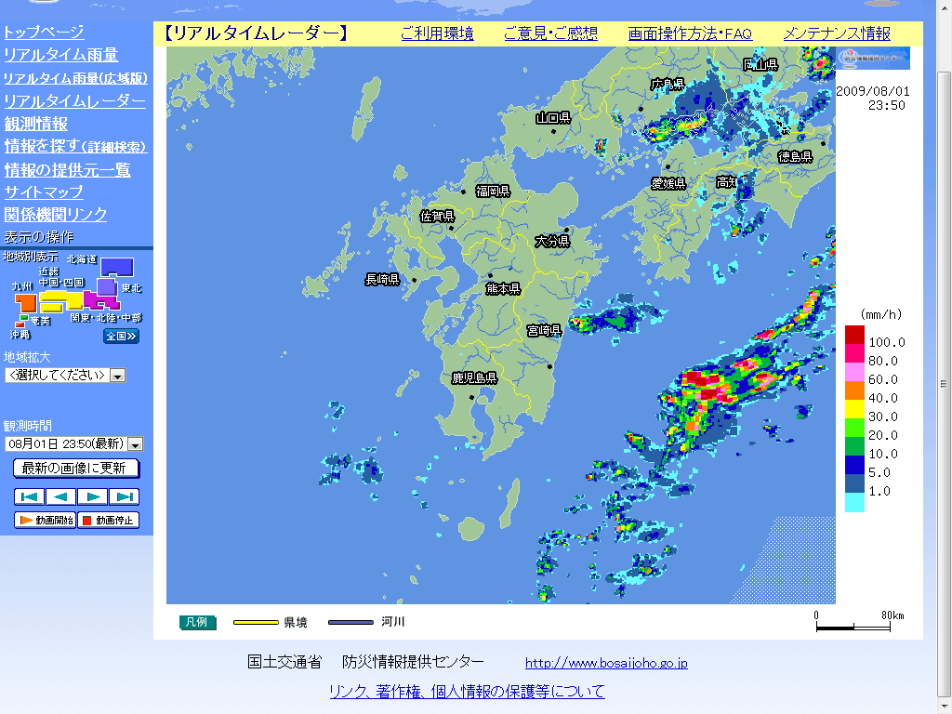
生活に情報を生かす

Slide 7
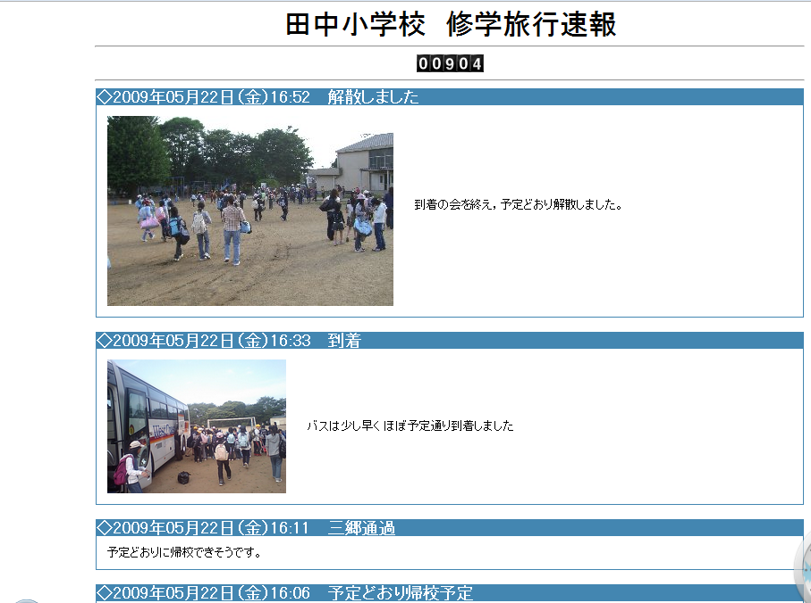
修学旅行では
904件
田中小保護者の皆様
天候にも恵まれ，予定どおりの日程で進みました。
今のところ，けがや熱が高い人もなく，皆元気でホテルに到着しています。
校長 直江敦子
Thu, 21 May 2009 17:50:19 +0900 (JST)
-----------------------------------------------------------
田中小保護者の皆様います。
雨があがり，薄日がさし，予定どおりの行程を実施できそうです。
校長 直江敦子
Fri, 22 May 2009 07:27:34 +0900 (JST)
------------------------------------------------------- -
田中小学校保護者の皆様
6年生は3時半に、羽生のサービスエリアを出発しています。
予定通りか、少し早めに学校に到着しそうです。
校長 直江 敦子
Fri, 22 May 2009 15:45:05 +0900 (JST)
夜に熱を出す子もなく、2日目の朝を皆元気に迎え，朝ご飯を食べて
スクール・メール
59.85.61.52 - 5719 [22/May/2009:15:57:37 +0900] "GET /cgi/tanaka-e/nicky/2009/mb_0522095027.thumb.jpg HTTP/1.1" 304 - "http://www.kashiwa.ed.jp/cgi/tanaka-e/nicky/nicky.html" "Mozilla/4.0 (compatible; MSIE 7.0; Windows NT 6.0; GTB6; SLCC1; .NET CLR 2.0.50727; Media Center PC 5.0; .NET CLR 3.0.04506)“
210.136.161.6 - - [22/May/2009:16:02:50 +0900] "GET /cgi/tanaka-e/nicky/nicky.cgi HTTP/1.1" 401 401 "-" "DoCoMo/2.0 P902iS(c100;TB;W24H12)"
210.153.84.16 - 5719 [22/May/2009:16:03:02 +0900] "GET /cgi/tanaka-e/nicky/nicky.cgi HTTP/1.1" 200 332 "-" "DoCoMo/2.0 P902iS(c100;TB;W24H12)"
59.85.61.52 - - [22/May/2009:16:05:17 +0900] "GET /counter/cgi/dream.cgi?id=tanakaeni HTTP/1.1" 200 2228
121.111.231.100 - - [22/May/2009:16:17:10 +0900] "GET /cgi/tanaka-e/nicky/2009/mb_0521061554.jpg HTTP/1.1" 401 401 "http://www.kashiwa.ed.jp/cgi/tanaka-e/nicky/nicky.cgi?page=5" "KDDI-TS3H UP.Browser/6.2_7.2.7.1.K.1.5.1.116 (GUI) MMP/2.0”

Slide 8
子どもの携帯電話等の利用に関する調査
調査結果（速報）の概要
平成21年2月25日
文部科学省

Slide 9
携帯電話の所有状況と所有台数・アドレス数
● 携帯電話の所有状況
● 携帯電話の台数とメールアドレスの数 （携帯電話所有者のみへの質問）
・小6の24.7%、中2の45.9%、高2の95.9%が所有
・「携帯電話を2台以上」は高2になると4.9%に
小学6年生
(%)
小学6年生
(%)
中学2年生
(%)
中学2年生
(%)
高校2年生
(%)
高校2年生

Slide 10
子どもの１日の平均通話時間、平均メール送受信件数
● １日の平均通話時間
● １日の平均メール送受信件数
小学6年生
(%)
小学6年生
(%)
中学2年生
(%)
中学2年生
(%)
高校2年生
(%)
高校2年生
(%)

Slide 11
平日における子どもの携帯電話の利用場面
・いずれの学年でも、「自分の部屋などで一人でいるとき」に使用する割合が最も多い
・学年が進むにつれて、様々な場面で携帯電話を使用する場面が多様化
小学6年生
中学2年生
高校2年生
自宅に一人でいる時

Slide 12
子どものインターネットの利用状況
・特に高2になると、携帯によるインターネット利用が長時間化
● 携帯電話による１日平均利用時間（全員に質問）
● パソコンによる１日平均利用時間（全員に質問）
小学6年生
小学6年生
中学2年生
中学2年生
高校2年生
高校2年生

Slide 13
子どものインターネットの利用目的
・学年が上がるにつれ、様々な目的でインターネットを利用する割合が増加
小学6年生
中学2年生
高校2年生
プロフ・ブログ

Slide 14
保護者が認識する子どものインターネットの利用目的
・保護者が認識している子どもの利用目的と、実際の利用目的との間にギャップが見られる
小学6年生
中学2年生
高校2年生

Slide 15
インターネットの利用マナーに関する意識
・学年が上がるにつれ、「してもよい」「大して悪いことではない」が増加する傾向
●自分に来たチェーンメールを転送する
●インターネットの掲示板やメールに他人のことを自由に書き込む
●プロフやブログなどに自分の住所や写真を載せる
●友だちの住所や写真をインターネットの掲示板などに書き込む

Slide 16
携帯電話の利用によるトラブル・問題行動
※携帯電話を所有する児童生徒の回答（複数回答）
・小6では、「特にトラブルになったことはない」が最も多い
・中2、高2では、「チェーンメールを送られた」「迷惑メールがたびたび送られてきた」が増加
・一方で、中2、高2では、「チェーンメールを他人に送った」も２割強
●携帯電話のトラブルの経験
●携帯電話所有者の問題行動の経験

Slide 17
携帯電話やパソコンの危険性に関する学習経験（子ども）
※全員に質問（複数回答）
・どの学年でも、「学校で教えてもらった」が最も多い（小6：52.8%、中2：79.9%、高2：78.4%）
小学6年生
(%)
中学2年生
(%)
高校2年生
(%)

Slide 18
コミュニケーションの変化
いえ電 と ケータイ
家電の時代
    家族の中にあった電話
    自然に目が行き届いた
ケータイになって
    個人の電話
    誰にもわからない
    電話だけではない

Slide 19

コミュニケーションの変化
ポケベル → 携帯 → ケータイへ
ポケベルで何が起こっていたか
ポケベルから携帯電話へ
携帯電話 から ケータイへ

Slide 20
携帯電話 と ケータイ 同じ？
電話 と ネットワーク端末
会話
いろいろなことができる
パソコンと同じ
それ以上かも

Slide 21
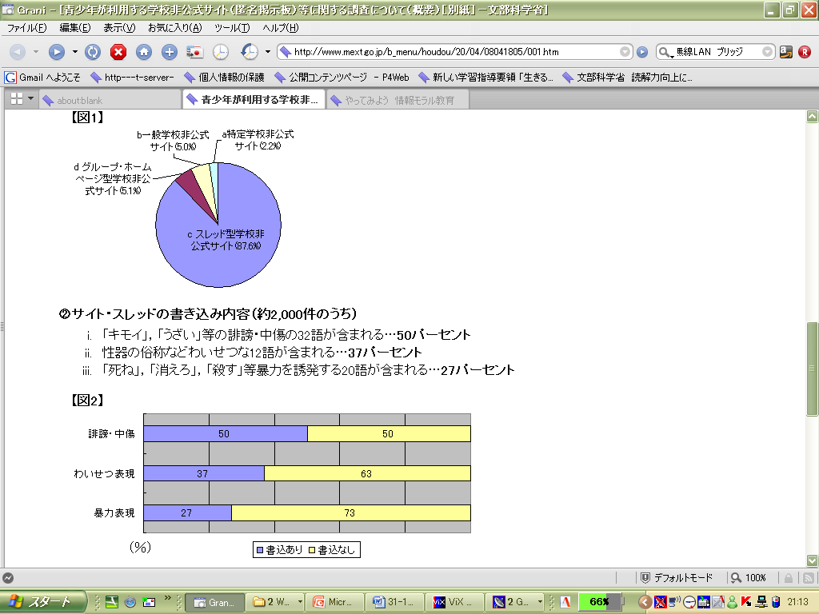
青少年が利用する
学校非公式サイトに関する調査報告書
平成20年3月 文部科学省 スポーツ青少年局
サイト・スレッド数38,260件
（平成20年1月～3月現在で確認できたもの。）
ポータルサイト「全国学校サイトランク（注2）」や巨大掲示板「2ちゃんねる」等から探索するとともに、個別の学校非公式サイトの管理人や利用者（中高生）から収集した未登録サイトの情報等から探索した
本編 http://www.mext.go.jp/b_menu/toukei/001/index48.htm
概要 http://www.mext.go.jp/b_menu/houdou/20/04/08041805/001.htm

Slide 22
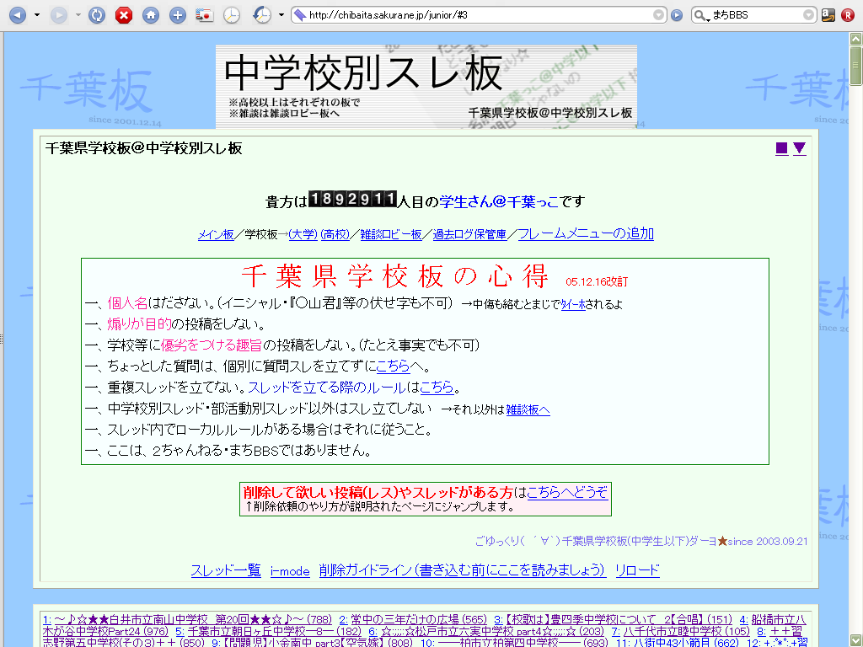
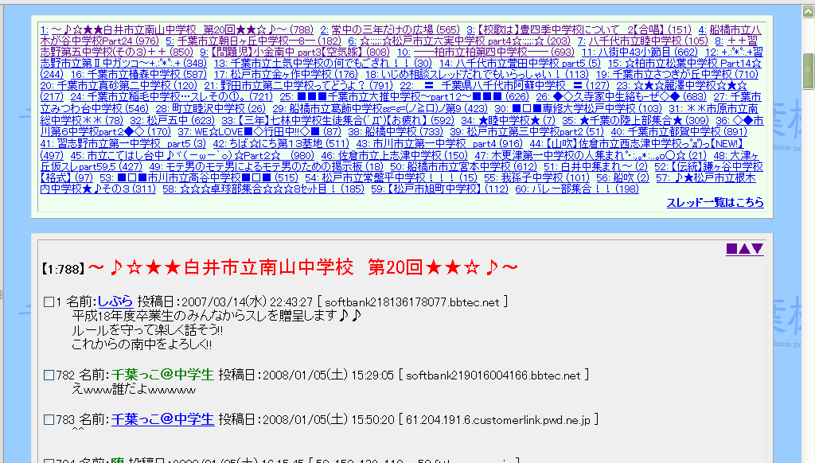
学校別掲示板の存在
２ｃｈ や まちBBSなどから派生

Slide 23
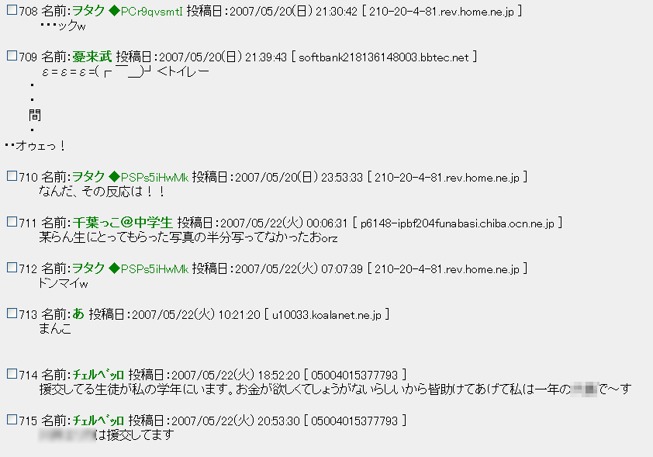
学校裏サイト

Slide 24
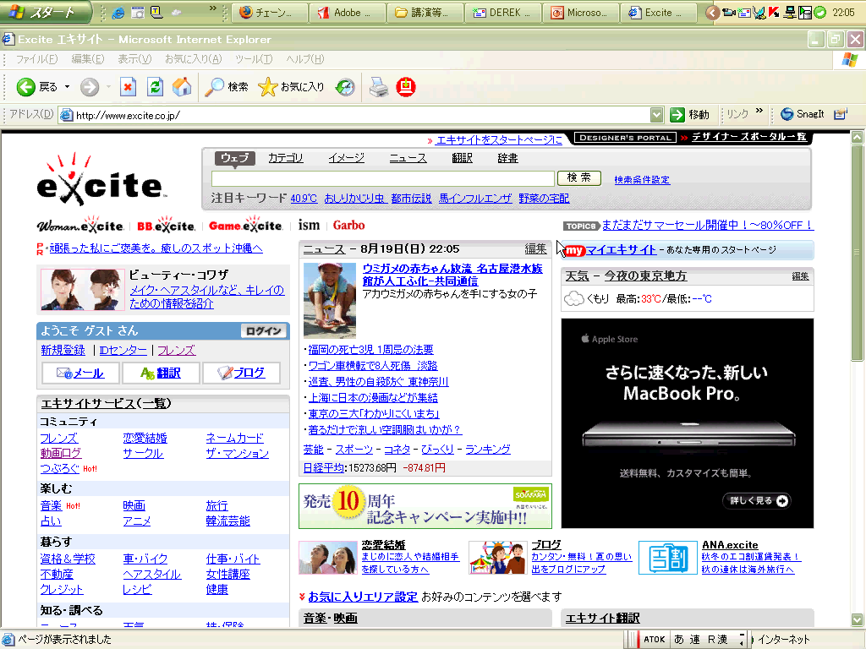
普通の ポータルサイト

Slide 25
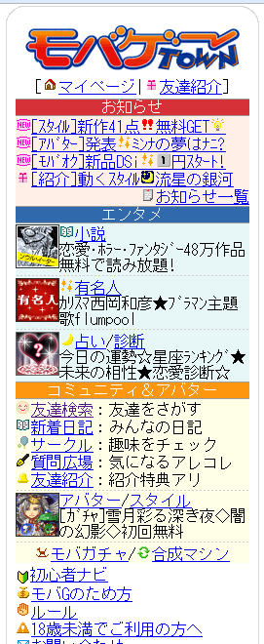
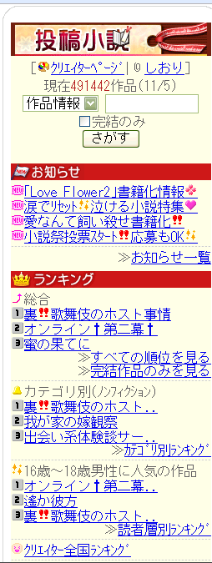
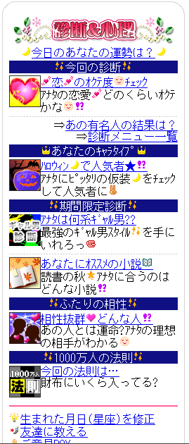
ネットゲーム(オンラインゲーム)

Slide 26
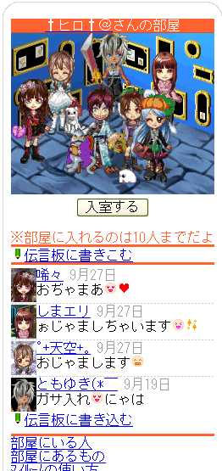
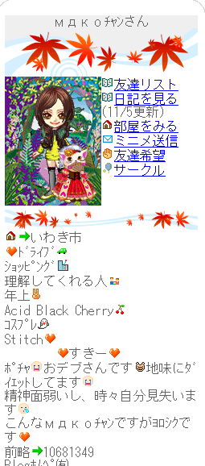
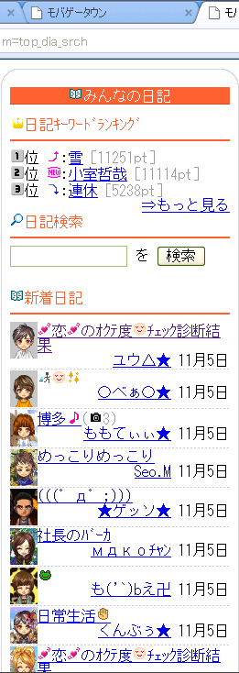
ネットゲーム(ゲーム？)

Slide 27
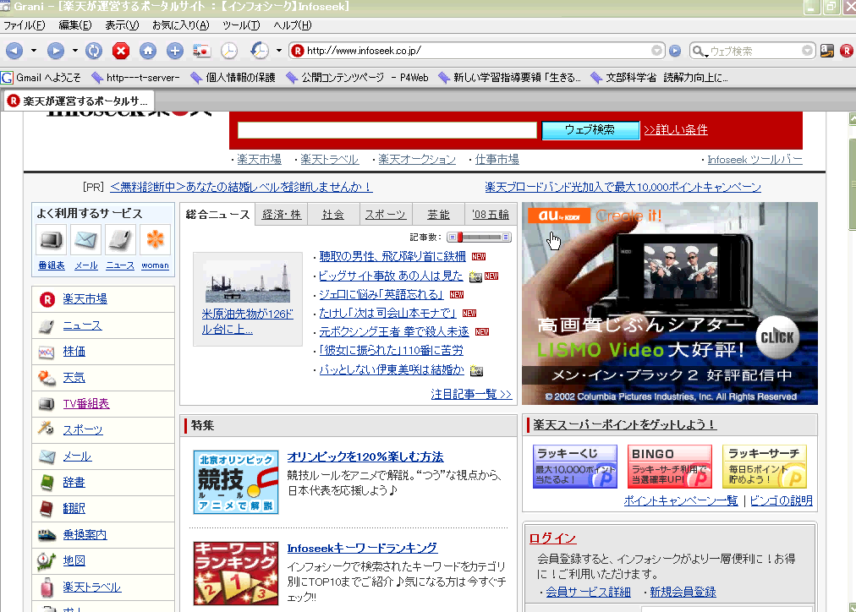
出会いだけではない

Slide 28
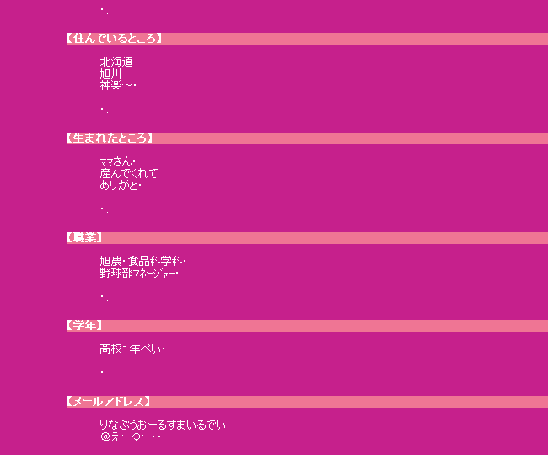
プロフには こんなことが

Slide 29
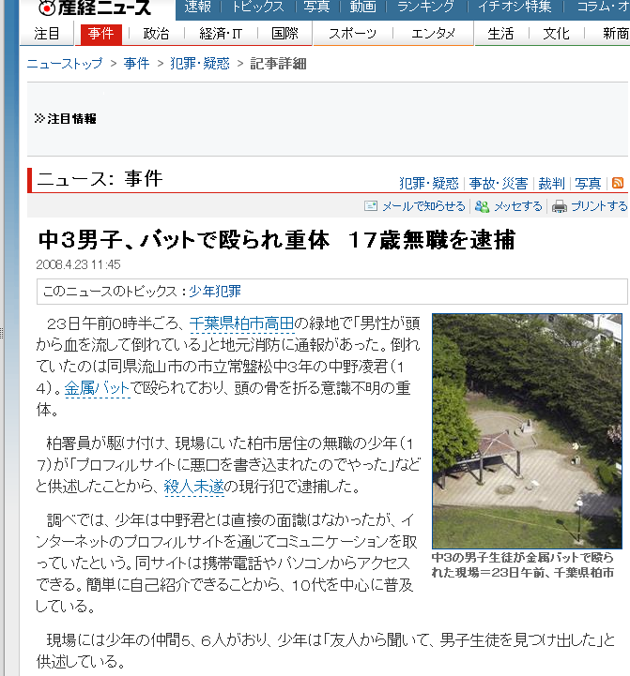
こんなニュースが
ありました
4/23 産経ニュースより
http://sankei.jp.msn.com/affairs/crime/080423/crm0804231142016-n1.htm

Slide 30
プロフでなぜケンカに？
コメントが・・・
◆なすび
眉毛の間に鼻くそのかたまりついてるよ！
大仏みたいでカッコイイよ
◆なみん
かわいいくそガキ

Slide 31
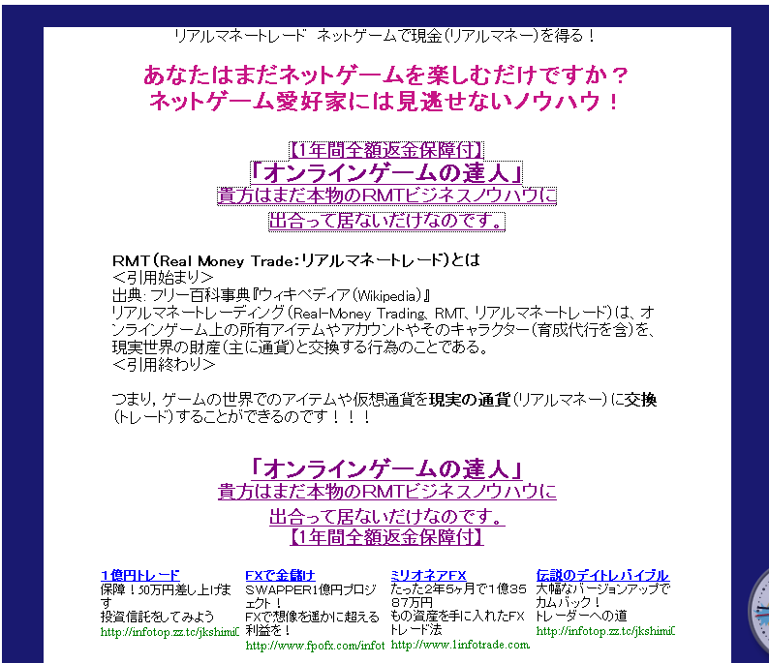
リアルマネートレード

Slide 32
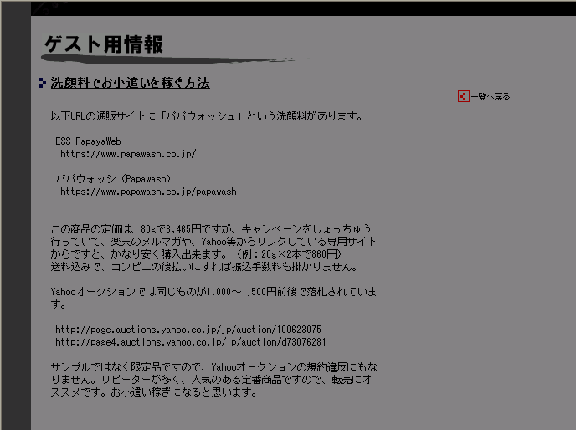
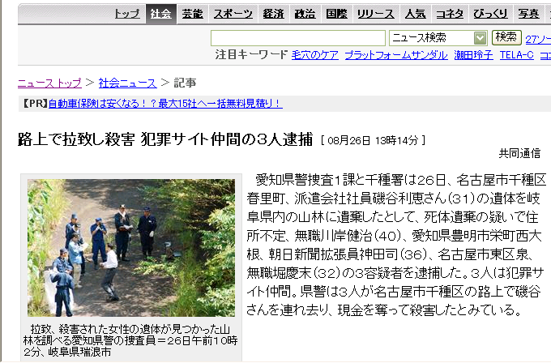
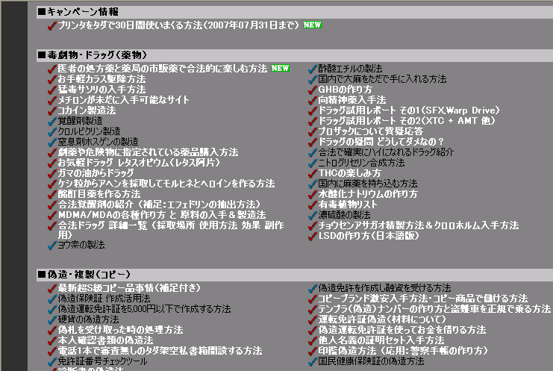
違法なことも

Slide 33
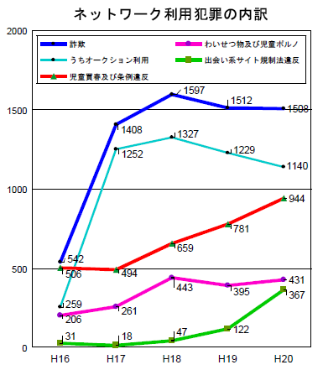
子どもが犯罪被害に
児童買春及び条例違反
警察庁 平成20年のサイバー犯罪の検挙状況について より

Slide 34
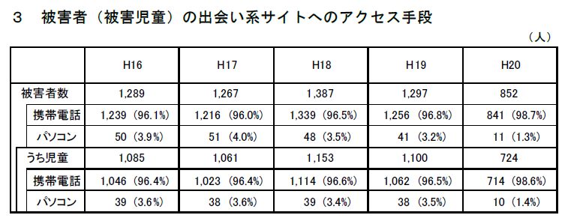
出会い系の被害とアクセス手段
警察庁 平成20年のいわゆる出会い系サイトに関係した事件の検挙状況について より

Slide 35
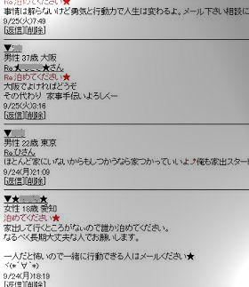
掲示板の中で・・・
「だれか今日とめてください（絵文字）まぢこまってます（絵文字）都内の人お願いします」（女性 18歳 東京）
「家出する気あってもお金なくて父親からお小遣いもらってません（絵文字）誰かﾒｰﾙくれませんか？」（女性 16歳 埼玉）
「誰か…学校も家も嫌です…友達と２人で家出を考えています…」（女性 14歳 愛知）
警察庁が2007年10月23日に発表した06年度の少年補導・保護調査によれば、家出中に売春させられたり、みだらな行為をするなどの被害にあった被害少年（福祉犯被害少年）は654人。そのほとんどが女子中高生だった。
URL:http://www.j-cast.com/2007/10/28012615.html

Slide 36
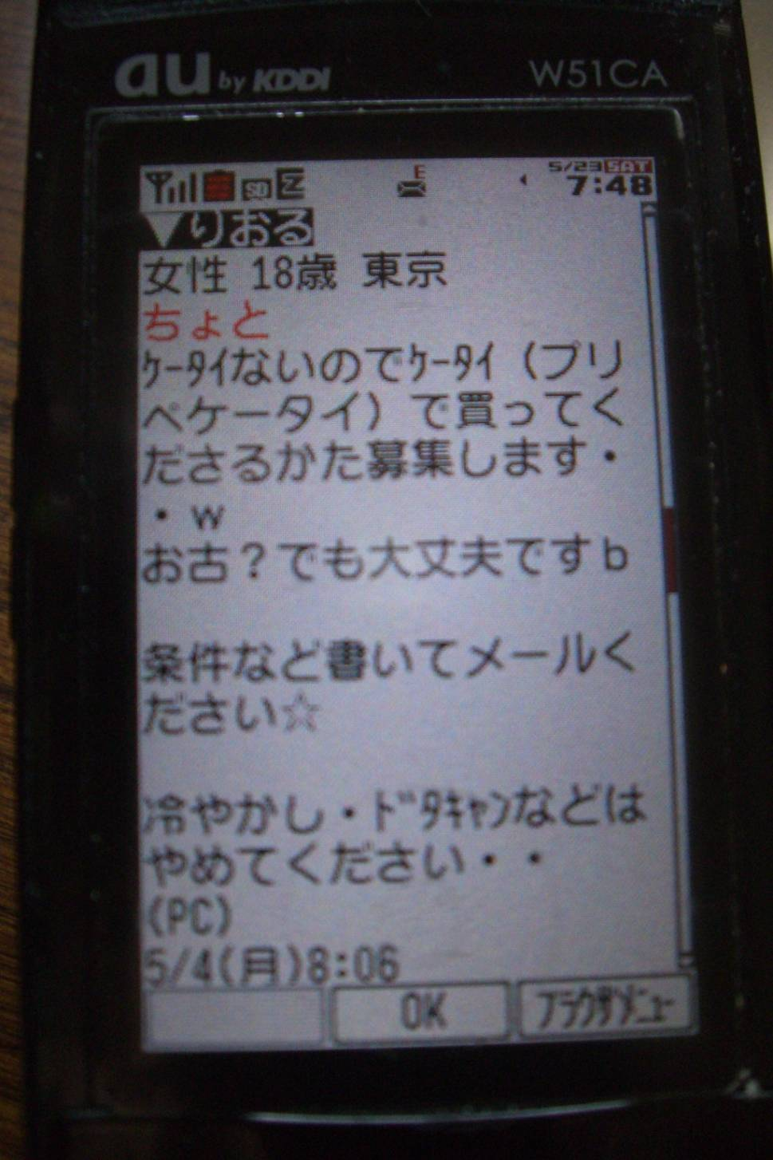
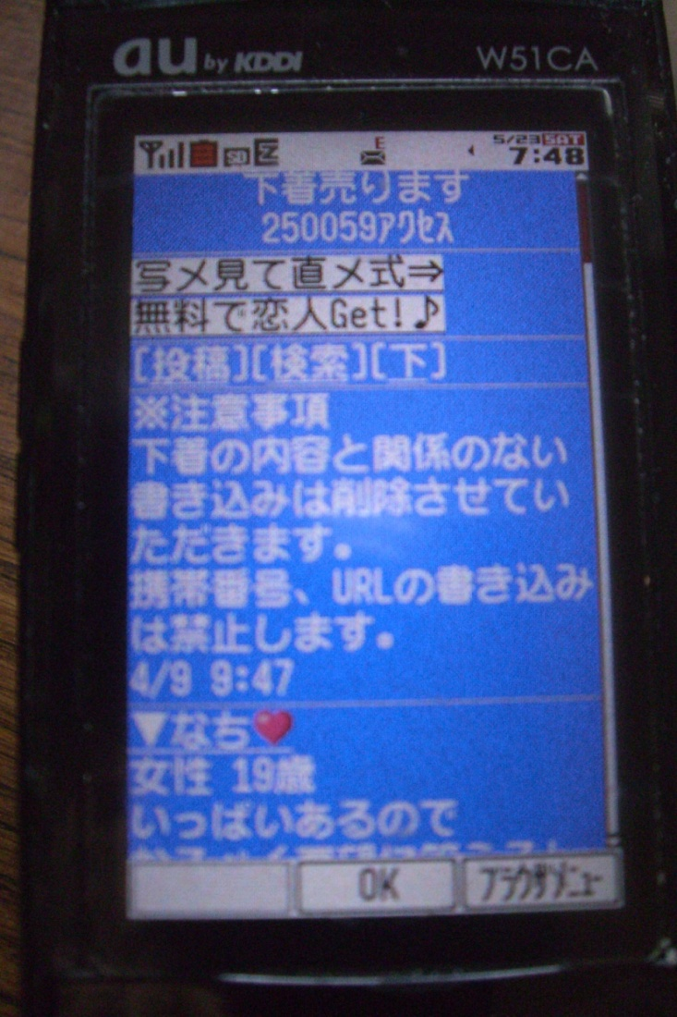
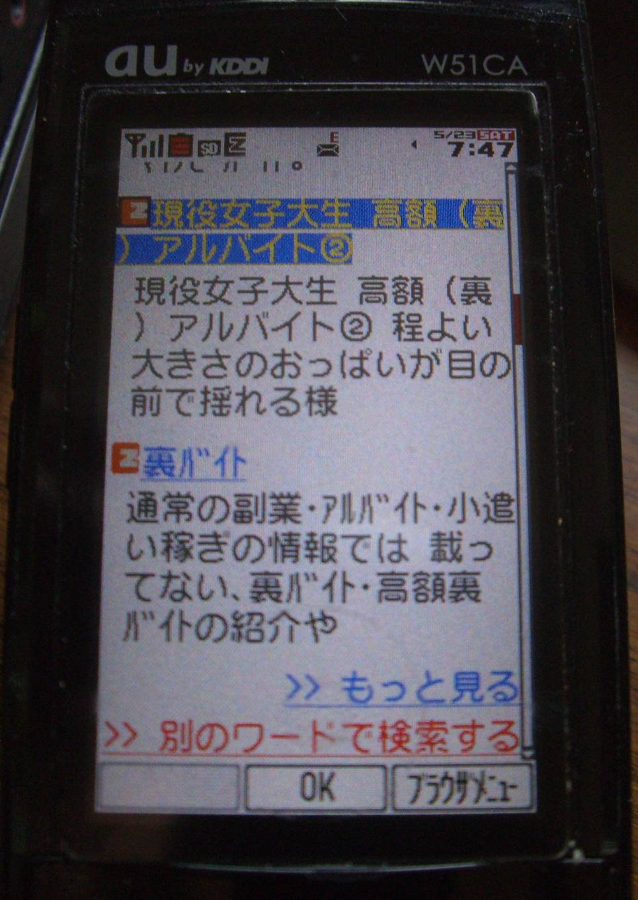
携帯の検索で・・・
家出
下着 売
アルバイト 裏

Slide 37
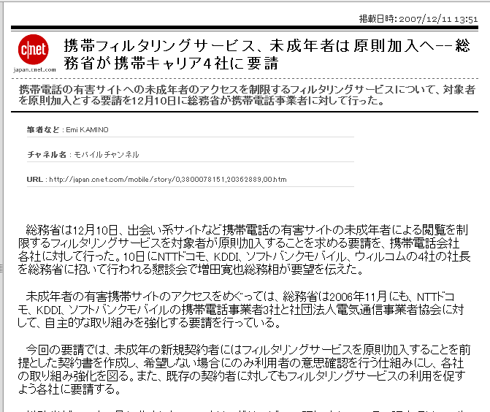
携帯のフィルタリング義務化が標準
2007/12/11
http://japan.cnet.com/mobile/story/0,3800078151,20362889,00.htm より

Slide 38
コンテンツフィルタリングとは
インターネット上の、望ましくないコンテンツの利用を制限する。
  違法行為
  残酷
  誹謗・中傷、無責任
  18歳未満制限
  ギャンブル など
主にwebコンテンツ

Slide 39
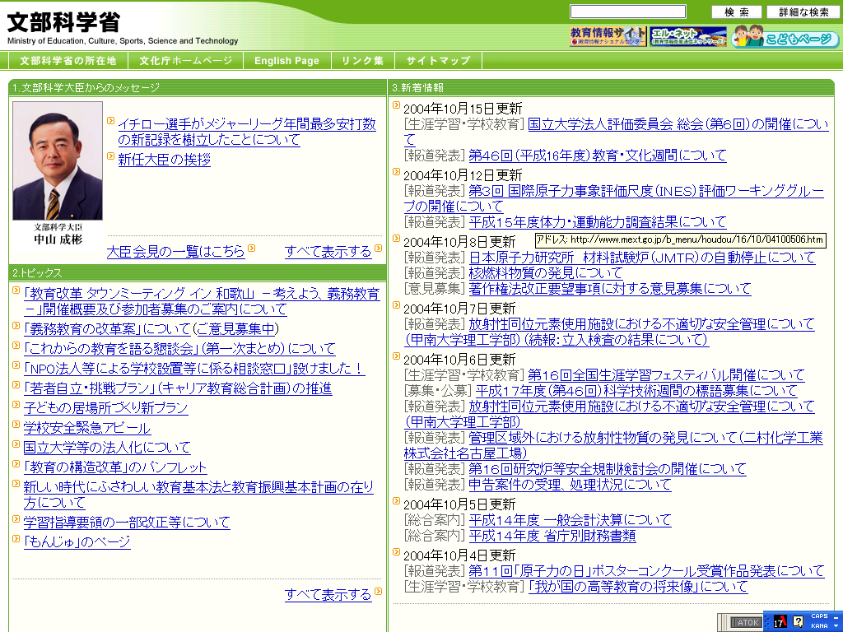
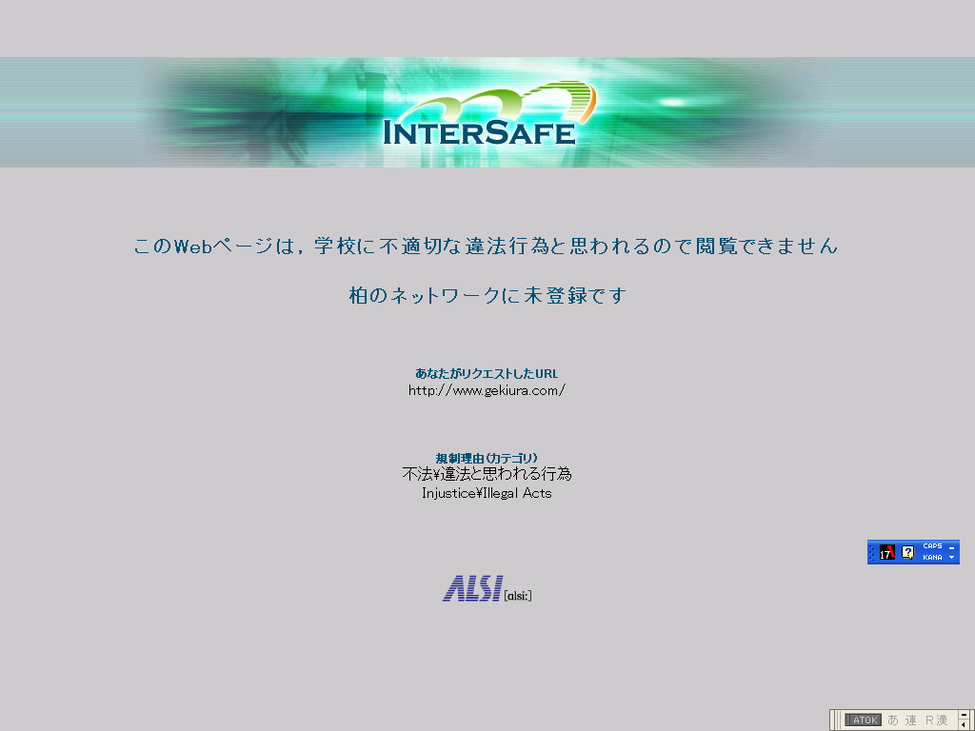
フィルタリングの仕組み
URL制限
リストと比較し、該当していればブロック
  サイト単位
  ディレクトリ単位
  ファイル単位
http://www.mext.go.jp/
http://www.otona.jp/
http://moge.co.jp/
http://hoge.net/
http://hoge.com/
リクエスト
http://hoge.com/
リストと照合
ブロック！

Slide 40
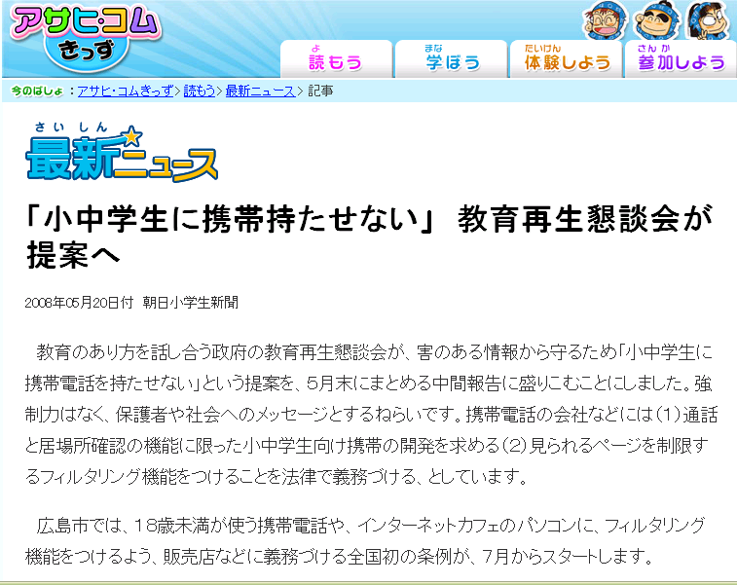
小中学生に携帯は持たせない
2008/5/21
http://www.asahi.com/kids/news/TKY200805210114.html?ref=reca

Slide 41
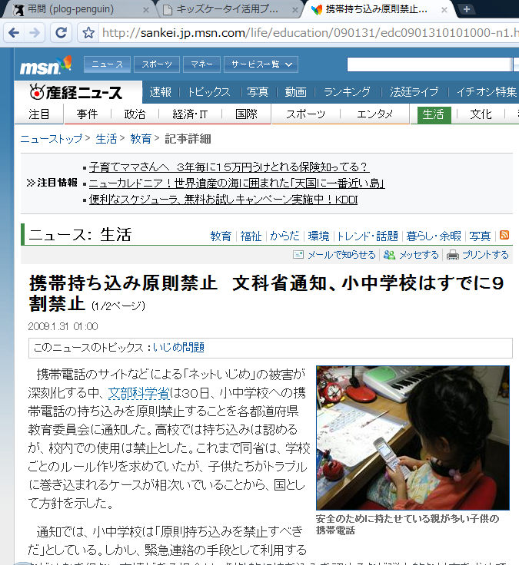
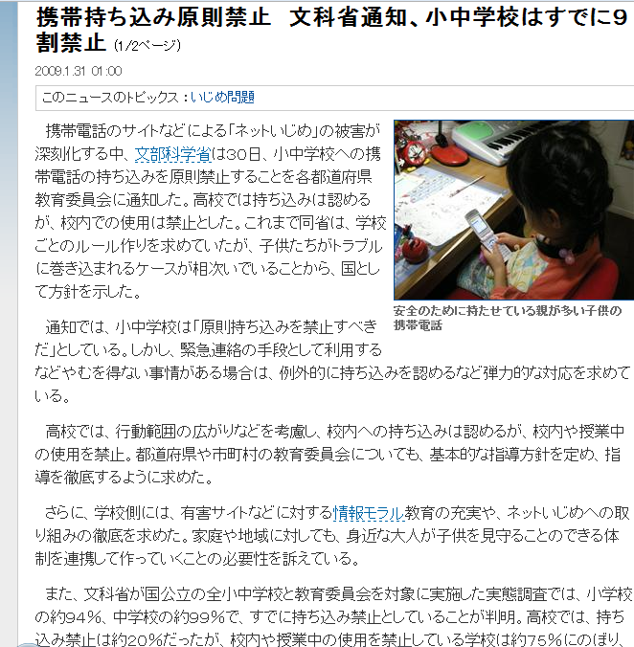
携帯持ち込み原則禁止
2009/1/30

Slide 42
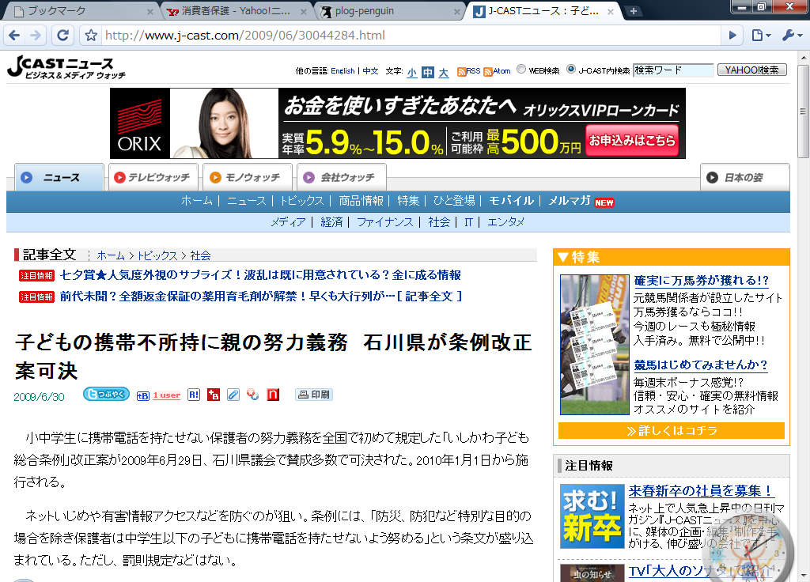
県条例で携帯不所持の努力義務
2009/6/30

Slide 43
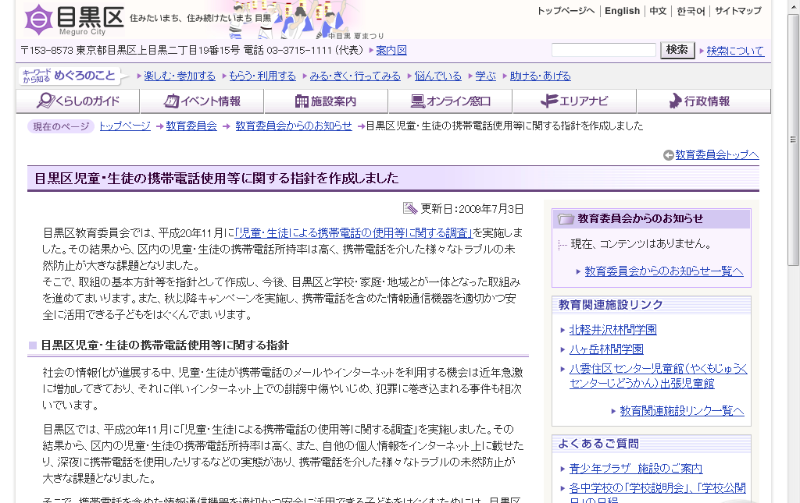
自治体によって
2009/7/3
http://www.city.meguro.tokyo.jp/kyoiku/oshirase/keitaisisin/index.html

Slide 44
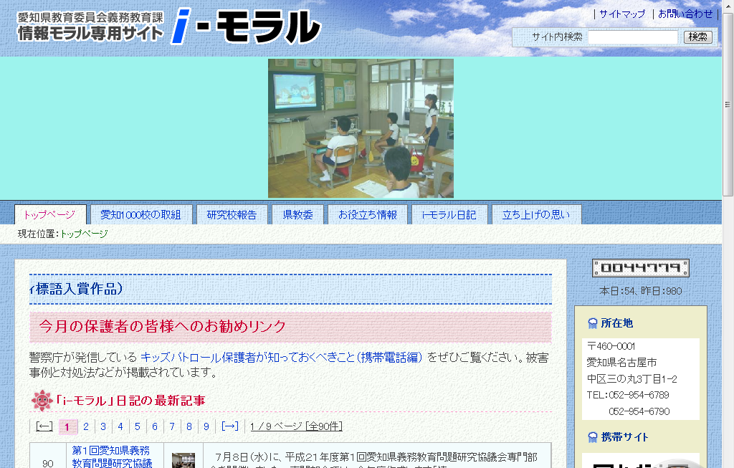
自治体によって
愛知県教育委員会 i-モラル
http://www2.schoolweb.ne.jp/swas/index.php?id=2340008

Slide 45
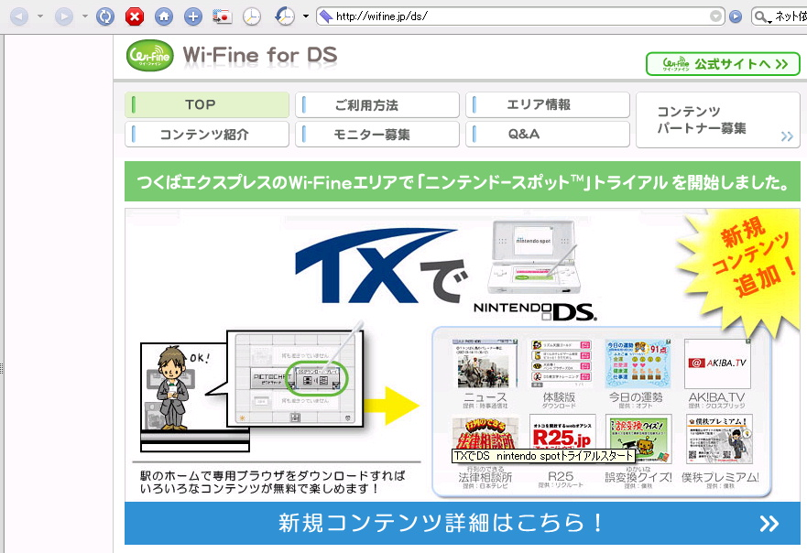
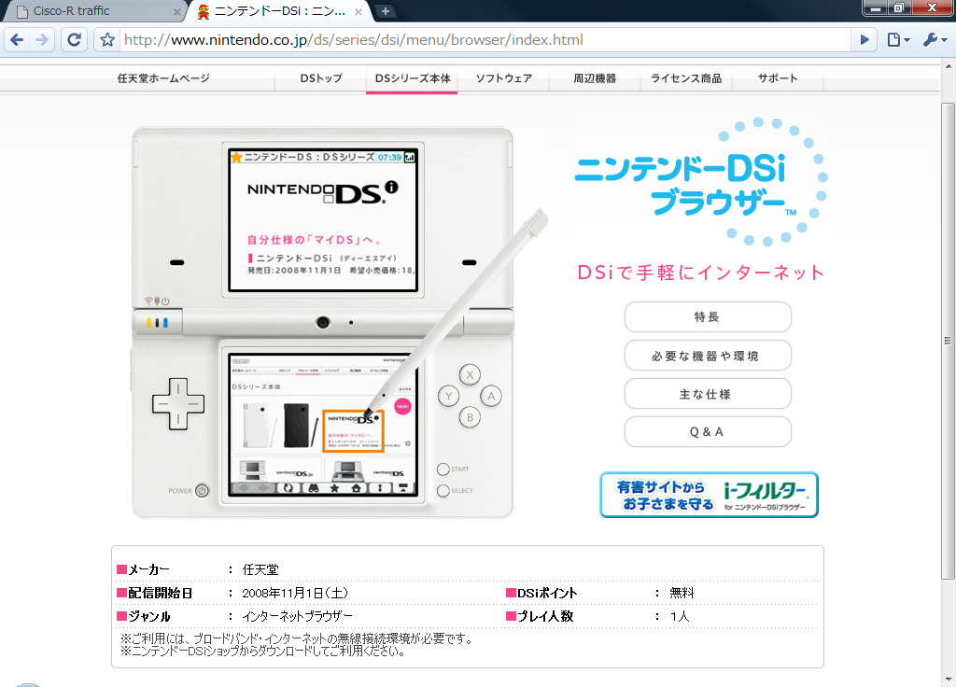
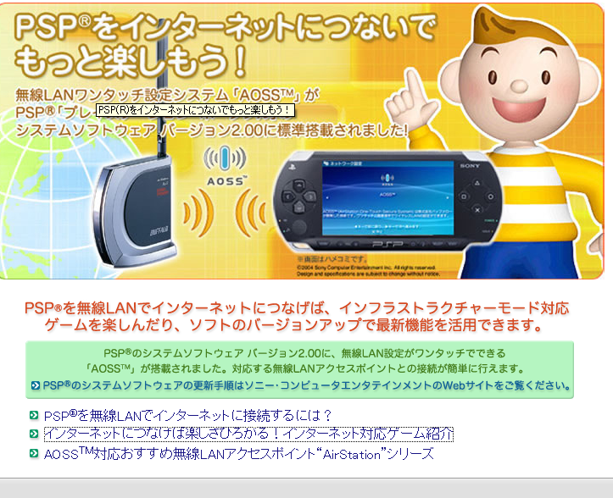
ゲーム端末も

Slide 46
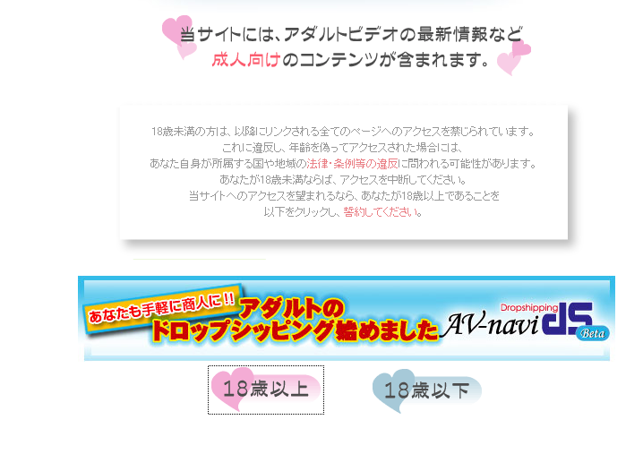
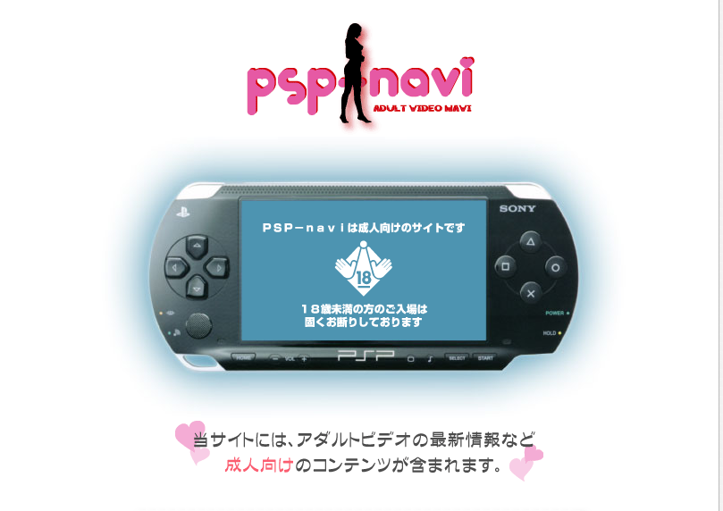
こんなコンテンツも

Slide 47
青少年が利用する
学校非公式サイトに関する調査報告書
本編 http://www.mext.go.jp/b_menu/toukei/001/index48.htm
概要 http://www.mext.go.jp/b_menu/houdou/20/04/08041805/001.htm

Slide 48

学校裏サイト （非公式サイト）

Slide 49

ケータイとどうつきあわせるか？
「児童生徒のケータイ所持と使用実態に関する全国調査」平成21年2月 K3プロジェクト(メディア教育開発センター Docomo) より
http://kids-ktai.jp/pdfs/2009_K3enq.pdf

Slide 50

メールのやりとりで仲が悪くなった
「児童生徒のケータイ所持と使用実態に関する全国調査」平成21年2月 K3プロジェクト(メディア教育開発センター Docomo) より
http://kids-ktai.jp/pdfs/2009_K3enq.pdf

Slide 51

メールで励まされたり勇気づけられた
「児童生徒のケータイ所持と使用実態に関する全国調査」平成21年2月 K3プロジェクト(メディア教育開発センター Docomo) より
http://kids-ktai.jp/pdfs/2009_K3enq.pdf

Slide 52
ケータイとどうつきあわせるか
仲が悪くなった
励まされた
勇気づけられた
「児童生徒のケータイ所持と使用実態に関する全国調査」平成21年2月 K3プロジェクト(メディア教育開発センター Docomo) より
http://kids-ktai.jp/pdfs/2009_K3enq.pdf

Slide 53
小中学生に携帯を持たせない！
賛成
反対

Slide 54
携帯の利用には課題がある
吃緊の課題への対応
しつけ的な指導も必要
問題は
ネットワーク利用
＋ パーソナルユース
「情報社会を生きぬき，健全に発展させていく上で，
すべての国民が身につけておくべき考え方や態度」
(情報モラルキックオフガイド（平成19年3月）

Slide 55


学校での情報モラル教育
世の中で問題が起きているから
被害者にならないように
加害者にならないように
情報を正しく安全に使いこなす
社会の変化に対応する力をつける
幸せに有意義な生活・社会をつくる

Slide 56
小学校学習指導要領の比較
各教科等の指導に当たっては，児童がコンピュータや情報通信ネットワークなどの情報手段に慣れ親しみ，適切に活用する学習活動を充実するとともに，視聴覚教材や教育機器などの教材・教具の適切な活用を図ること。
現行
各教科等の指導に当たっては、児童がコンピュータや情報通信ネットワークなどの情報手段に慣れ親しみ、コンピュータで文字を入力するなどの基本的な操作や情報モラルを身につけ、適切に活用できるようにするための学習活動を充実するとともに、これらの情報手段に加え視聴覚教材や教育機器などの教材・教具の適切な活用を図ること。
これから

Slide 57
中学校学習指導要領の比較
各教科等の指導に当たっては，生徒がコンピュ－タや情報通信ネットワ－クなどの情報手段を積極的に活用できるようにするための学習活動の充実に努めるとともに，視聴覚教材や教育機器などの教材・教具の適切な活用を図ること。
現行
各教科等の指導に当たっては，生徒が情報モラルを身に付け，コンピュータや情報通信ネットワークなどの情報手段を適切かつ主体的，積極的に活用できるようにするための学習活動を充実するとともに，これらの情報手段に加え視聴覚教材や教育機器などの教材・教具の適切な活用を図ること。
これから

Slide 58
小中の比較から
小学校
  コンピュータで文字を入力するなどの基本的な操作や情報モラルを身につけ
中学校
  情報モラルを身に付け，
  適切かつ主体的，
  充実する
共通
  これらの情報手段に加え
中学では使う・充実
基本的操作は小学校
情報モラルは共通の
課題

Slide 59

指導要領の記述を抜き出す

Slide 60
２種類の内容
教師が・・ ICT利用教育 指導法
なお，情報収集や情報発信の手段としてコンピュータや情報通信ネットワークを活用する機会を設けること，インターネットや電子辞書等の活用，コンピュータによる発表資料の作成とプロジェクターによる提示等も考えられる。 小国語
数量や図形についての感覚を豊かにしたり，表やグラフを用いて表現する力を高めたりするなどのため，必要な場面においてコンピュータなどを適切に活用すること。 小算数

Slide 61
２種類の内容
児童生徒が・・ 情報教育 身につける
なお，実際に引用や要約をするに当たっては，文章の表現や情報だけに限らず，図表やグラフ，絵や写真なども含むことに留意し，引用する部分をかぎ（「」）でくくり，出典を明示することや，引用部分が適切な量になることなどについても指導することが求められる。このことは，著作権を尊重し保護することになる。 3,4年国語 読むこと
我が国の情報産業や情報化した社会の様子について，次のことを調査したり資料を活用したりして調べ，情報化の進展は国民の生活に大きな影響を及ぼしていることや情報の有効な活用が大切であることを考えるようにする。 5年社会 内容

Slide 62
中学校学習指導要領では 技術家庭科
Ｄ 情報に関する技術
(1) 情報通信ネットワークと情報モラルについて，次の事項を指導する。
  アコンピュータの構成と基本的な情報処理の仕組みを知ること。
  イ情報通信ネットワークにおける基本的な情報利用の仕組みを知ること。
  ウ著作権や発信した情報に対する責任を知り，情報モラルについて考えること。
  エ情報に関する技術の適切な評価・活用について考えること。 技術・家庭

Slide 63
中学校学習指導要領では 技術家庭科
使用するメディアに応じて、個人情報の保護の必要性についても扱うこと。すべての内容において、技術にかかわる倫理観や新しい発想を生み出し活用しようとする態度が育成されるようにするものとする。
中学校 技術家庭科

Slide 64
中学校学習指導要領では 社会
指導の全般にわたって，資料を選択し活用する学習活動を重視するとともに作業的，体験的な学習の充実を図るようにする。その際，地図や年表を読みかつ作成すること，新聞，読み物，統計その他の資料に平素から親しみ適切に活用すること，観察や調査などの過程と結果を整理し報告書にまとめ，発表することなどの活動を取り入れるようにする。また，資料の収集，処理や発表などに当たっては，コンピュータや情報通信ネットワークなどを積極的に活用し，指導に生かすことで，生徒が興味・関心をもって学習に取り組めるようにするとともに，生徒が主体的に情報手段を活用できるよう配慮するものとする。その際，情報モラルの指導にも配慮するものとする。

Slide 65
教育の情報化に関する手引き
情報教育に関する手引 1990年
  中学技術に「情報基礎」
情報教育の実践と学校の情報化 2002年
  高校に「教科情報」(必修)
  「情報基礎」が必修に
  総合的な学習の時間（情報教育はここで）
教育の情報化に関する手引き(仮題)
http://www.mext.go.jp/b_menu/shingi/chousa/shotou/056/1216242_8139.html#pagelink1

Slide 66

教育の情報化に関する手引き【概要】

Slide 67
教育の情報化
児童生徒が身につける力
情報活用能力
情報モラル
校務の効率化
わかりやすい授業
定着する学習
学習するための方法
学習を支える

Slide 68



教科学習の中で
調べ学習 社会・総合など

Slide 69


教科学習の中で
デジカメで発表

Slide 70



授業の中で

Slide 71


学習活動をＩＣＴが支える
NHK 経済羅針盤より

Slide 72





漢字の仲間分け

Slide 73

教科書の指導書の教材

Slide 74
教育の情報化
児童生徒が身につける力
情報活用能力
情報モラル
校務の効率化
わかりやすい授業
定着する学習
学習するための方法
学習を支える

Slide 75
情報活用能力を育てる
小学校はどこまで？
めやすが必要
中学では使う・充実
基本的操作は小学校
情報モラルは共通の課題

Slide 76
スキルの目安
ローマ字の指導については，情報機器の活用や他の学習活動等との関連を考慮し，より早い段階から指導する。
    3,4年生で・・ 名前，短い文章
    5,6年生で・・ 1時間で原稿用紙 1,2枚

Slide 77
どんなスキルが必要か？
起動，終了 本体，ソフトウェア
ファイルの 保存，呼び出し，整理
キーボード，マウスの操作
デジタルカメラで撮影し，利用
コピー ＆ ペースト
文字の拡大縮小
インターネット 検索，メール，・・・

Slide 78
ICT活用スキルだけ？
① 情報活用の実践力… 課題や目的に応じて情報手段を適切に活用することを含めて、必要な情報を主体的に収集・判断・表現・処理・創造し、受け手の状況などを踏まえて発信・伝達できる能力

Slide 79
ICT活用スキルだけ？
② 情報の科学的な理解… 情報活用の基礎となる情報手段の特性の理解と、情報を適切に扱ったり、自らの情報活用を評価・改善するための基礎的な理論や方法の理解

Slide 80
ICT活用スキルだけ？
③ 情報社会に参画する態度… 社会生活の中で情報や情報技術が果たしている役割や及ぼしている影響を理解し、情報モラの必要性や情報に対する責任について考え、望ましい情報社会の創造に参画しようとする態度

Slide 81
ICT活用スキルだけではない 小学校
例えば，立て看板を書くときには，情報の伝わりやすさが大切なので大きく書ける毛筆と模造紙を選んだり，文章の下書きをするときには，消すことが可能な鉛筆や加除訂正が容易な原稿用紙を選んだりするといった関連付けを常に意識することが必要である。
小学 国語 書写に関すること
これらの学習を通して，情報化の進展は国民の生活に大きな影響を及ぼしていることや情報の有効な活用が大切であることを考えることができるようにする。
小 社会 5年 目標

Slide 82
ICTスキルだけではない 中学校
新聞やインターネット，学校図書館等の施設などを活用して得た情報を比較すること。 国語
論説や報道などに盛り込まれた情報を比較して読むこと。 国語
音楽に関する知的財産権について，必要に応じて触れるようにすること。 音楽
美術に関する知的財産権や肖像権などについて配慮し，自己や他者の創造物等を尊重する態度の形成を図るようにすること。 美術
必要に応じて，コンピュータなどの情報機器の使用と健康とのかかわりについて取り扱うことも配慮するものとする。 保健体育

Slide 83
情報モラル指導のあゆみ
情報モラル指導資料 H11 ，H12
ネット社会の歩き方 H13
情報モラル部会(学校インターネット) H14
情報モラル研修教材 H15，H17
情報モラル授業サポートセンター H16
やってみよう情報モラル教育 H17,H18
情報モラルポータルサイト H19

Slide 84


指導のための資料
【インターネット活用ガイドブック，モラル・セキュリティ編】
http://www.cec.or.jp/books/guidebook.pdf
【インターネット活用のための情報モラル指導事例集】
http://www.cec.or.jp/books/H12/pdf/b01.pdf
Notes:
情報モラル指導の基本的な考えはこの２冊に書かれている。
黄色は 指導すべき内容 考え方が整理され
青は，その具体例が示されている。
黄色は全校に配布されたはず ＞ 見たことある？
今でもＰＤＦでの入手は可能

Slide 85

ネット社会の歩き方
http://www.cec.or.jp/net-walk/
Notes:
公費では初めに作られたコンテンツ 老舗
Ｈ１７に改訂が行われ，現在は一番新しく 携帯なども対応している

Slide 86

情報モラル・ネットワーク部会
学校インターネット
http://moralnet.kashiwa.ed.jp/
Notes:
学校インターネットの中で 動画 を多く使ったコンテンツ
べからず集ではなく，どうすれば良いかが示されている

Slide 87

情報モラル研修教材
http://sweb.nctd.go.jp/kyouzai_new/index.htm
Notes:
教員研修センターの 研修用教材
教師が，実態を知る機会が少ないので，それをフォーローするために，体験から学ぶコンテンツが用意された

Slide 88


“情報モラル” 授業サポートセンター
http://sweb.nctd.go.jp/g_support/
http://sweb.nctd.go.jp/support/
Notes:
具体的な，指導事例や指導の様子を見ることができる。

Slide 89

やってみよう情報モラル教育

Slide 90


Slide 91
情報モラル教育
（日常）モラルの側面
心を磨く
１情報社会の倫理
２法の理解と遵守
５ 公共的なネットワーク社会の構築
安全の側面
知恵を磨く
３ 安全への知恵
４ 情報セキュリティ

Slide 92




Slide 93

情報モラル指導
http://www.japet.or.jp/moral-guidebook/

Slide 94

情報モラルの指導
情報モラルの指導内容の存在する場面を作る
    活動の中で
    コンテンツで
児童生徒個々が考え・判断する
    基本的な価値感にそって
    状況や立場を加えて
友だちの考え方と比べる
    いろいろな考え方を知る
    自分ならと考えていく
正しい知識
情報の特性
社会・人

Slide 95


ユーザＩＤ と パスワード
個人カード
入学年度+イニシャル+生年月日
担任保管 → 個人管理

Slide 96


なぜいるの
グループウェアの掲示板の書き込みで
誰だかわからない
消えてしまった

Slide 97

意図的な発言

Slide 98
話し合いの場を作る
○○くんへ・・・
私もあなたがすきでした。え？つきあうかって？
「すきでした。」過去形なので、いまは、ちがうということでーす。
ゴメンナサイ・・・ゆるしてー！
△△こより
ふまじめ・・・？
みんなーーー！！！もっと、まじめなメール書けーーー！！！！
・・・え？このメールもふまじめですって！？まあ、そういわずに・・・。

Slide 99
教科指導の中で，情報モラル指導
国語を例に
主題「その写真は誰のもの？」
取りあげる時間
小学校４年 国語
すじ道を立てて考えよう
「アーチ橋の仕組み」
http://www.ps.nime.ac.jp/cyosakuken/c04/c04f_w500.htm

Slide 100
国語の学習の流れの中で
４ 指導時数 10時間 本時 7/10
５ 単元全体の流れ
◆実験の仕方を参考に，アーチ橋の仕組みについて詳しく読み取る。
◆三つの大きなまとまりごとに，それぞれの内容を表す題名（小見出し）をつける。
◆「ところで」「まず」「次に」などのはたらきについて話し合う。
◆アーチ橋の仕組みを分かりやすく説明する文章を書く。
◆様々な橋の作りをwebを利用して調べ，自分の感想を含めてまとめる。

Slide 101






コピー ＆ 貼り付け は簡単

Slide 102
調べ学習の場面での報モラル指導
◆様々な橋の作りをwebを利用して調べ，自分の感想を含めてまとめる。
どのような情報モラル的課題があるか？
どのコンテンツでその指導ができるか？

Slide 103

自分のものと
人のもの
引 用
自分の意見・感想

Slide 104
指導要領の記述
なお，実際に引用や要約をするに当たっては，文章の表現や情報だけに限らず，図表やグラフ，絵や写真なども含むことに留意し，引用する部分をかぎ（「」）でくくり，出典を明示することや，引用部分が適切な量になることなどについても指導することが求められる。このことは，著作権を尊重し保護することになる。 3,4年国語 読むこと

Slide 105

その写真はだれの
撮った人のもの
みんなのもの
自分のもの

Slide 106
自分がかいた絵を使われたら
うれしい
はずかしい
いやだ
困る
他の人がかいたことになってたら
いやだ！

Slide 107
ケータイモラルの指導事例
活用しながらは難しい
生活の中には，日常的に
正しい知識を持たせる
思いこみによるイメージを揺さぶる
指導用コンテンツ活用の効果

Slide 108

ケータイの使用状況
自分専用がある
専用はないけど，家族と共用でよく使う
家族と共用でたまに使う
使わない

Slide 109

ケータイについてどう思う？ 前
便利 29%
どちらかというと便利 39%
どちらかというと怖い 19%
怖い 10%

Slide 110

ケータイ用の学習コンテンツ
http://www.gakujoken.or.jp/moral2/

Slide 111
こんなのがありました

Slide 112

http://japan.cnet.com/column/trend/story/0,2000055931,20075246,00.htm より

Slide 113

東武鉄道車内 にて H18/10/8

Slide 114
こんなのがありました
「一歳九ヶ月になる娘の胸には，ペースメーカーが埋め込まれています。今も頻繁に通院しているため，乗車する機会も多く，いつも優先席を利用しています。 その優先席でも携帯電話を使っている人を何度も見かけました。やはり，我が身になってみないと，いちいち電源を切るのは面倒なのでしょうね。
でも，乗客の中には，携帯電話の電波を避けるために，優先席を選んで乗っている人もいるのです。娘もいつか成長し，一人で電車に乗るときが来る・・・来てほしい。そのときのためにも，いつも不安なく過ごせる世の中であるようにと，親として切実に願っています。」
東武鉄道車内 中吊りより

Slide 115

どう思う？
なぜ？
http://japan.cnet.com/column/trend/story/0,2000055931,20075246,00.htm より

Slide 116

こんな時はどうする？
大切な人からケータイに
電話がかかってきました。

Slide 117

ケータイについてどう思う？ 後
便利 16％
どちらかというと便利 10%
どちらかというと怖い 55%
怖い 10%

Slide 118

携帯への意識の比較
便利 29% → 16％
どちらかというと便利 39% → 10%
どちらかというと怖い 19% → 55%
怖い 10% → 10%

Slide 119

今日の勉強
新しく知ったことがあった。 48%
わかっていたけど，考えが変わった。 32%
特に新しいことはなかった。 20%

Slide 120





情報モラルの学習の場
考え方
態 度
知識
体験
情報を扱う活動

Slide 121
情報モラルを身につける

Slide 122
こんなメールが htmlメール
セーラー服と機関銃
「歌は下手なので、二度と歌いたくないです」って
記者会見で言ってたねｗその自称下手クソな歌がコレ。
http://adalia.see-happy.com/350.php?SvFS1SdOEIYDq0uEkw3BOxqnpCxSywWPOxqSdOxSyL0i2aNan7BUKan7yALpIk3yS07
http://idol.yahoo.co.jp/~MyLittleLover/Nagasawa/
セーラー服と機関銃
「歌は下手なので、二度と歌いたくないです」って記者会見で言ってたねｗ
その自称下手クソな歌がコレ。
http://idol.yahoo.co.jp/~MyLittleLover/Nagasawa/

Slide 123
こんなのが出てきたら？

Slide 124


コンテンツは
工夫されている
必要な要素

Slide 125
コンテンツの活用
指導案があるので，それにそってできる。
監修者のメッセージで，授業のポイントが確認できる。
話し合いに，重要な場面を提示できるので話し合いがしやすい。
他のコンテンツを利用した。
外部講師に依頼した。

Slide 126
家庭では
子どもを守るために何が必要か
親としての考えをきちんと示す（大人の見識をもって使用させる）
携帯電話の影への対処をして使わせる
我が家の携帯ルールを作ろう（ルールの一例）
家庭との協力

Slide 127
家庭との協力
学校生活だけの問題ではない
日常生活にも大きな課題
保護者への啓発も必要
保護者向けの情報提供

Slide 128

親子のためのネット社会の歩き方

Slide 129

NHKの夏のシリーズより
ＮＨＫ教育テレビ
平成21年8月3日（火）
9:30～10:00
平成21年8月14日（金）
10:00～10:30
平成21年8月16日（日）
15:30～16:00
http://www.nhk.or.jp/school/net/osusume/osusume/osusume065.html#06

Slide 130
親としての考えをきちんと示す
「友達が持っている。みんな持っている」だけで、持たせない。
携帯電話は、親のかかわりを越えて、子どもの交友関係を広くしています。

Slide 131
親としての考えをきちんと示す
購入に際しては、料金も含め利用時間や利用方法の約束ごとを決めましょう。
携帯電話の賢い使い方について話し合っていきましょう。
危険性を伴っていることを話題にしていきましょう。
    「出会い系サイト」の被害、架空請求、迷惑メール、
    個人情報の公表と名誉毀損

Slide 132

我が家のケータイルールを作ろう
http://www.cec.or.jp/jka/oyako_text.html

Slide 133
携帯電話の影への対処をして使わせる
子ども自身では，守りきれません。
うちの子は・・・ が一番危ない！
ケータイ依存になってませんか？
有効なサービスを利用しましょう。
でも最後は，親の関わり方です。

Slide 134

危険性のある物
＝指導する。見届ける

Slide 135
情報モラルを身につける

Slide 136

ありがとうございました。
お役にたてることがあればメールで
E-mail nishida@derek.jp

